Slide 1
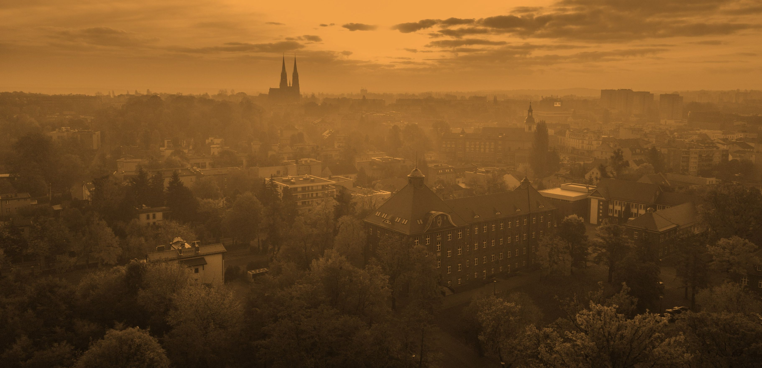
Mosty Zaufania 2.0. Spotkanie polskich i ukraińskich samorządów Decentralizacja dostaw energii i OZE: koncepcje, przyciąganie inwestorów, odbudowa infrastruktury komunalnej w Ukrainie
MINSK MAZOWIECKI LIPIEC 2023
Rybnik, fot. Archiwum UM

Slide 2
Związek Miast Polskich – ZMP Najstarsza polska organizacja samorządowa z tradycjami sięgającymi do okresu międzywojennego . Silna i skuteczna, integrująca miasta wokół wspólnych celów.

Slide 3
ZWIĄZEK MIAST POLSKICH - skutecznie wspiera polskie miasta w działaniach na rzecz rozwoju społeczno-kulturalnego i gospodarczego - upowszechnia dobre praktyki nowoczesnego i innowacyjnego zarządzania samorządowymi wspólnotami mieszkańców - współpracuje z podmiotami publicznymi i prywatnymi, by stwarzać miastom jak najlepsze warunki dla świadczenia przez nie usług publicznych najwyższej jakości _prowadzi lobbing legislacyjny dzięki udziałowi przedstawicieli ZMP w pracach Komisji Wspólnej Rządu i Samorządu Terytorialnego, komisji sejmowych i senackich

Slide 4
ZMP współpraca w zakresie transformacji energetycznej - doradztwo dla miast w zakresie łagodzenia zmian klimatu, - wdrażanie dobrych praktyk w zakresie bezpieczeństwa energetycznego - wykorzystanie odnawialnych źródeł energii - organizacja konferencji i seminariów tematycznych dotyczących różnych obszarów transformacji energetycznej - promocja rozwiązań obniżających zużycie energii, obniżenia emisji zanieczyszczeń oraz poprawiających efektywność energetyczną - rozwijanie nowych form współpracy z samorządami w ramach dużych projektów Rozwój Lokalny czy też Centrum Wsparcia Doradczego

Slide 5
SYSTEM ELEKTROENERGETYCZNY UKRAINY
MOC ZAINSTALOWANA
ok 54 GW stan na 2020

Slide 6
Miks energetyczny Ukrainy jest zdywersyfikowany. W 2020 r. - węgiel pokrywał 26,4% potrzeb energetycznych, - gaz ziemny 27,5%, - energetyka jądrowa 23,1%. Ukraina wydobywa wszystkie surowce kopalne zużywane w energetyce Udział żadnego z głównych źródeł energii nie przekracza 30%. Zależność od importu surowców energetycznych nie jest wysoka – w 2020 r. wyniosła 35,56%.

Slide 7
Produkcja energii elektrycznej - oparta jest o elektrownie jądrowe ok 45% - węglowe ok 45 % - pozostałe nośniki ok 10% Pod względem zasobów geologicznych węgla kopalnego Ukraina zajmuje pierwsze miejsce w Europie Kluczowa część ukraińskich zasobów antracytu, tj. 92,4% przypada na donieckie zagłębie węglowe, Zaporoska Elektrownia Atomowa znajduje się pod kontrolą wojsk rosyjskich
SCENTRALIZOWANY SYSTEM ENERGETYCZNY UKRAINY
SZANSA CZY ZAGROŻENIE

Slide 8
odbudowa zniszczonej infrastruktury energetycznej integracja systemów energetycznych źródła wytwórcze nośniki energii
DECENTRALIZACJA SYSTEMU ENERGETYCZNEGO

Slide 9
rozwój systemu prosumenckiego – produkuję – zużywam społeczności energetyczne klastry energetyczne wyspy energetyczne spółdzielnie energetyczne
DECENTRALIZACJA SYSTEMU ENERGETYCZNEGO

Slide 10
MIKROSIECI – połączone ze sobą rozproszone zasoby energetyczne oraz obciążenia. Kluczowym elementem są źródła wytwórcze oze powiązane z magazynami energii. MIKROSIECI: - powiązane - wyspowe - samodzielne
DECENTRALIZACJA SYSTEMU ENERGETYCZNEGO

Slide 11
Odbudowa zasobów mieszkaniowych - nowoczesne, dostępne, energooszczędne zasoby mieszkaniowe - wykorzystanie lokalnych zasobów w gospodarce mieszkaniowej - miejska błękitno – zielona infrastruktura

Slide 12
budowa lokalnej gospodarki z wykorzystaniem lokalnych zasobów - lokalne zasoby energetyczne - wykorzystanie lokalnych surowców - gospodarka obiegu zamkniętego
NOWOCZESNA LOKLNA GOSPODARKA

Slide 13
Dziękuję za uwagę
Zdzisław Czucha doradca miast doradca sektorowy ds energii i transformacji energetycznej kom: 501098096 mail: zdzislaw.czucha@zmp.poznan.pl

